Slide 1

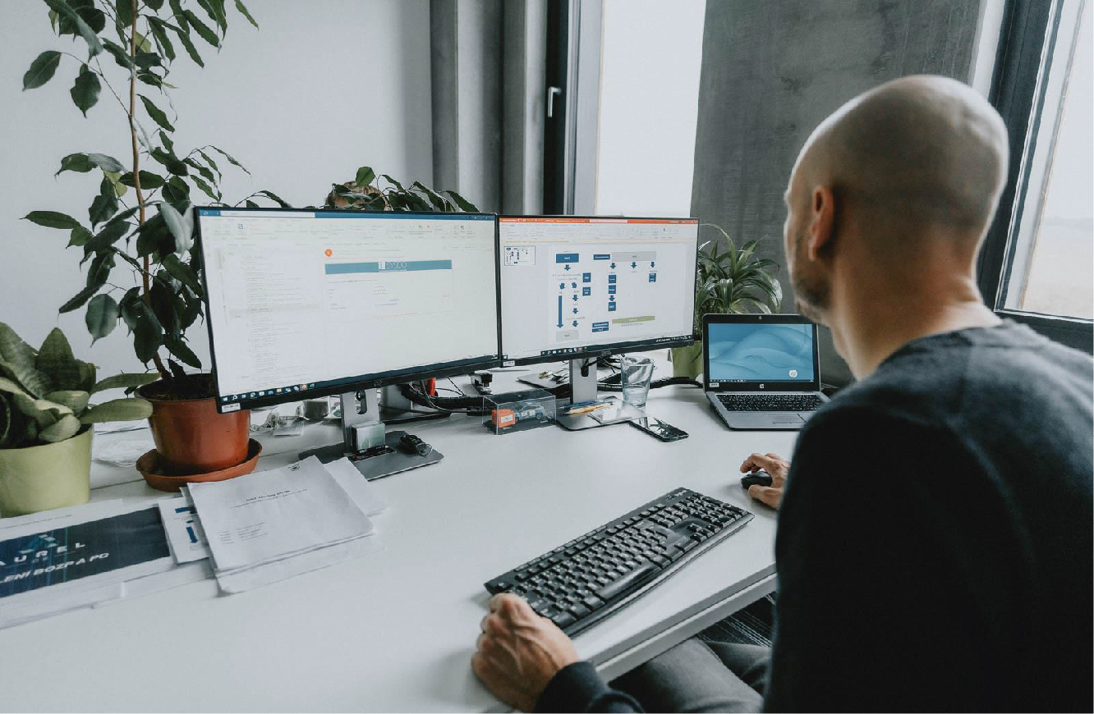


Partner pro vývoj, výrobu a inovace
FIREMNÍ
PREZENTACE
Member of

Slide 2










Colegium holding
• Rodinná firma s 25letou tradicí
• 550+ zaměstnanců
• Obrat 60 milionů EUR
• Pobočky v České republice,
Německu a na Slovensku
• Výzkum a vývoj nejen pro
automotive
• Povrchové úpravy
• Logistické služby
• Moderní vývojové, testovací
a výrobní prostory
Member of

Slide 3





Aurel
Partner pro vývoj, výrobu a inovace
VÝVOJ
POLYGON
Inženýring a testování
Bezpečnost vozidel
FEM simulace
Produkty / zařízení
Multifunkční zařízení
Široká škála testovacích možností
Konference / eventy
• 250+ zaměstnanců
• Obrat 20 mil. EUR
• 145 000 m² kanceláří,
laboratoří a testovacích ploch,
výrobních hal
• Česká Republika, Německo a
Slovensko
• Mladá Boleslav,
• Břehyně (Doksy),
• Liberec,
• Chrastava,
• Wolfsburg
• Košice
VÝROBA
LOGISTIKA
Odmašťování a pasivace
Fosfátování
Práškové lakování
Zakázkové logistické služby
Interní logistika
Doprava
Member of

Slide 4



AUREL
Partner pro vývoj, výzkum a inovace
Nabízíme komplexní služby
Kvalifikované týmy specialistů
Dlouholeté zkušenosti ve vývoji automobilů
Celosvětová podpora testování
Široké interní zázemí
Špičkový a moderní HW/SW
WOLFSBURG
CHRASTAVA
LIBEREC
BŘEHYNĚ
MLADÁ BOLESLAV
KOŠICE
VIZE
MISE
Být lídrem ve vývoji, výrobě a testování.
Dodávat jedinečná řešení prostřednictvím pokročilých procesů a metodik.
Naším posláním je posouvat hranice inovací a technologie prostřednictvím špičkového vývoje a testování a zpřístupňovat nejmodernější technologie. Zavazujeme se poskytovat našim klientům vysoce kvalitní služby a produkty, které odpovídají jejich potřebám, při zachování nejvyšších standardů profesionality
a integrity.

Slide 5
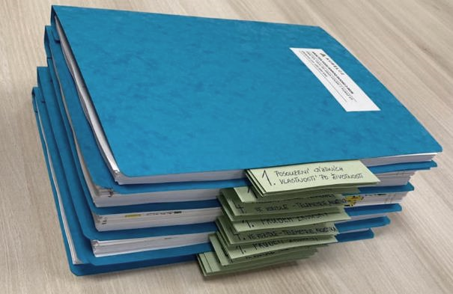
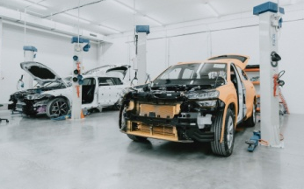
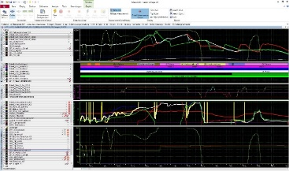
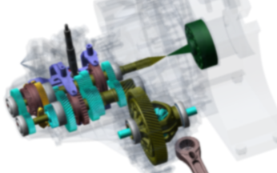
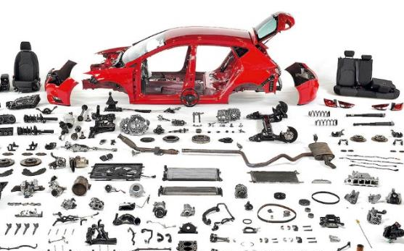
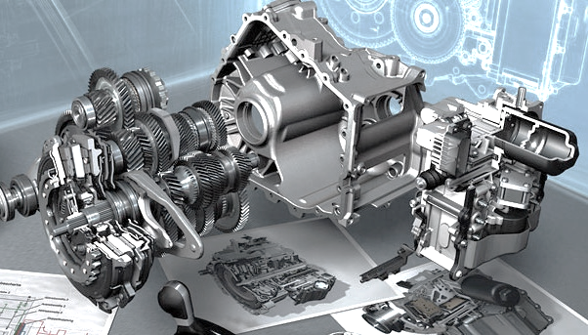
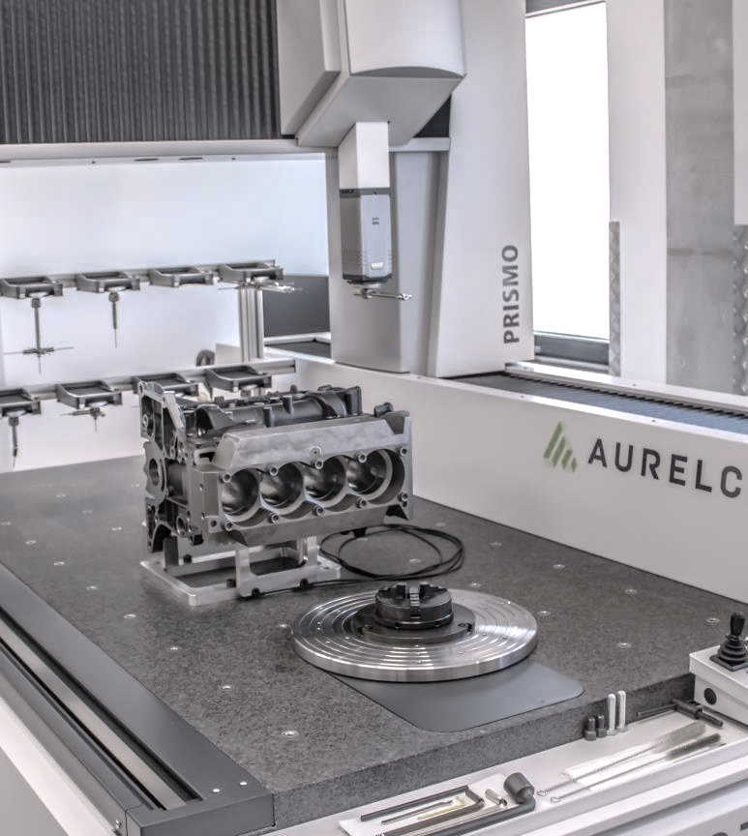
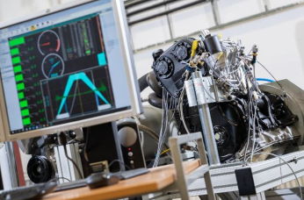
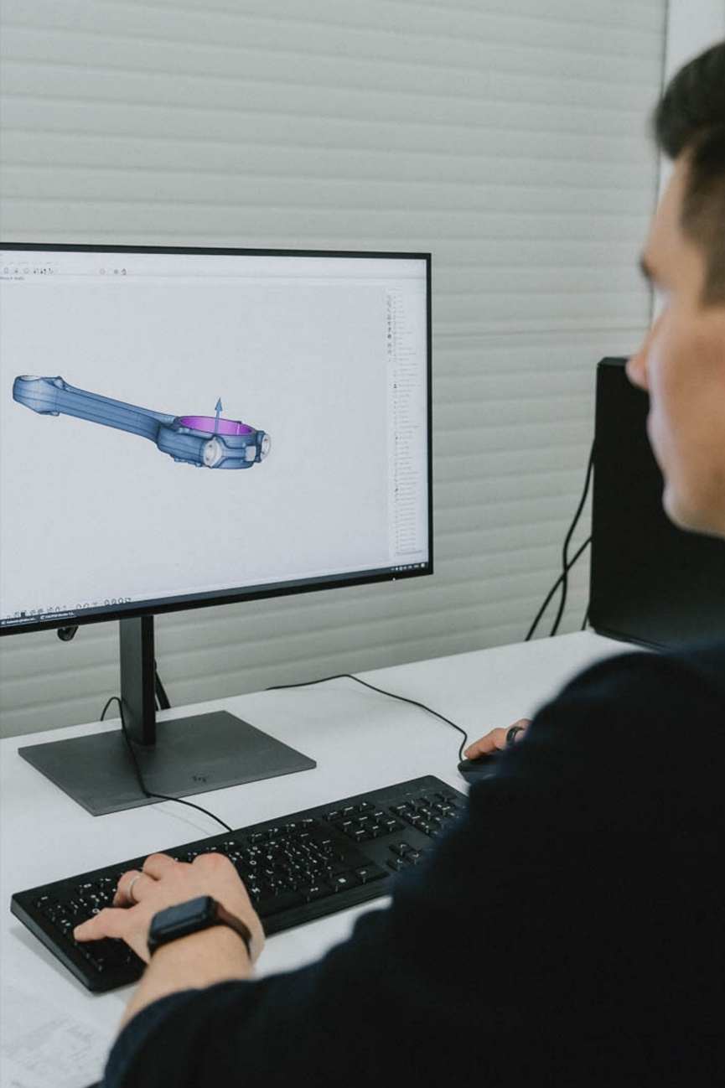
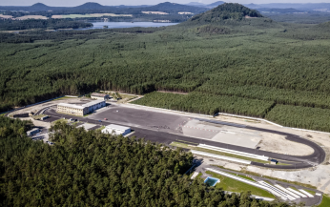
Komplexní a inovativní partner
Projektové řízení
Vlastní technické zázemí a logistika
CAE / CAD
Stavba, Zástavba, Servis
Laboratorní testy
Polygon
Jízdní testy a měření - Svět
Engineering, doprovod zkoušek
3D měrové centrum
Analýza po testech
Optimalizace
Dokumentace a Certifikace
Member of

Slide 6

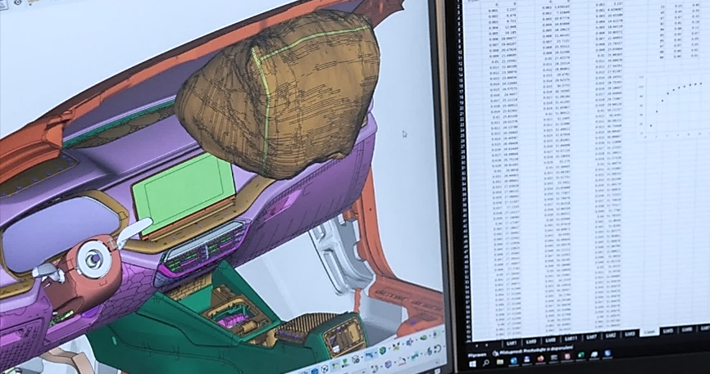
engineering
Technická podpora vývoje
PORTFOLIO AKTIVIT
VÝHODY & BENEFITY
Projektový management
Konstrukční práce v CAD
FEM / CAE simulace
Podpora zkoušek / testů a jejich analýza
Virtuální realita
3D měření: kontaktní / bezkontaktní
Kapacita přibližně 80 inženýrů a techniků
Celosvětová podpora testování
Ověřené naměřené hodnoty
Pokročilé zázemí a vybavení
Nepřetržitý rozvoj
Member of

Slide 7
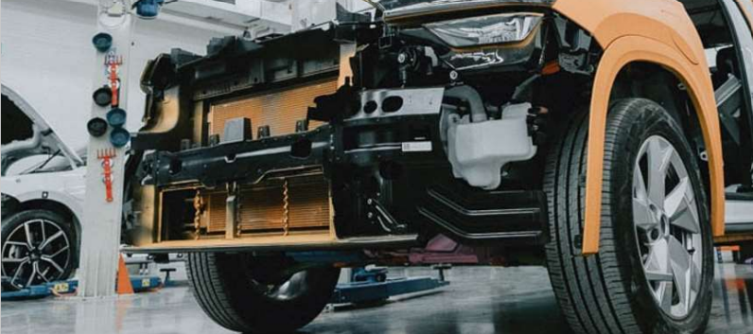
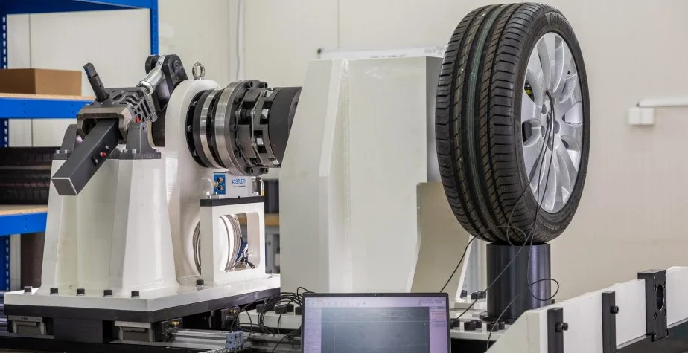
TESTOVÁNÍ
Technická podpora vývoje
PORTFOLIO AKTIVIT
VÝHODY & BENEFITY
Měření fyzikálních veličin
Tenzometry (snímače / čidla)
Vývoj materiálových modelů pro výpočty
Příprava vozidel / dílů pro testování
Jízdní zkoušky – ČR / EU
Vývoj
Aplikace
Vývoj chytrých technologií
Kapacita přibližně 70 inženýrů a techniků
2 500 m² technologických prostor
Member of

Slide 8

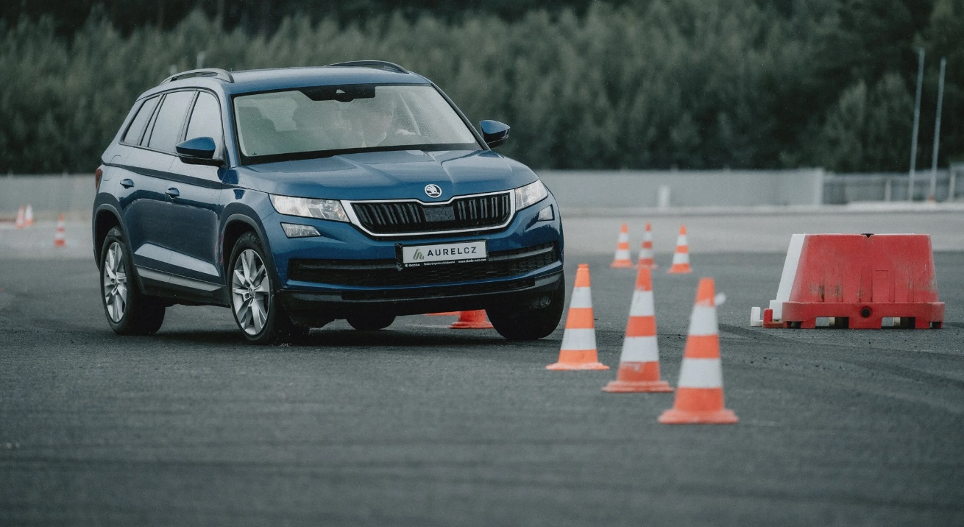
Bezpečnost vozidel
Aktivní a pasivní bezpečnost
AKTIVNÍ BEZPEČNOST
PASIVNÍ BEZPEČNOST
VÝHODY & BENEFITY
Testování a analýzy
Vývoj, testování a analýzy
Kapacita přibližně 65 inženýrů a techniků
Komplexní řízení aktivní a pasivní bezpečnosti vozidel
ADAS – zkušební polygon / v provozu
Prevence dopravní bezpečnosti
Zkušební místnost pro ochranu chodců
Omezovací systémy (nesprávné použití)
Inženýring
Příprava vozidel pro crash testy a analýzy
Member of

Slide 9
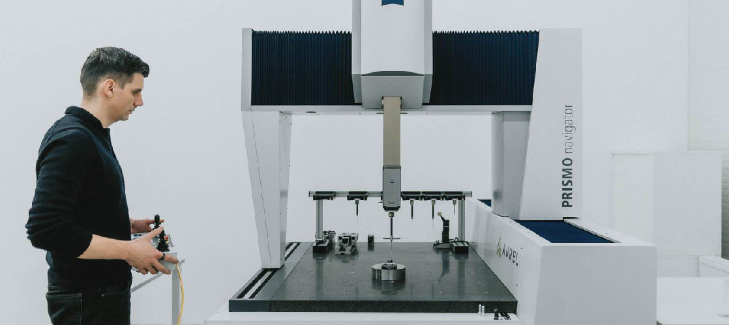
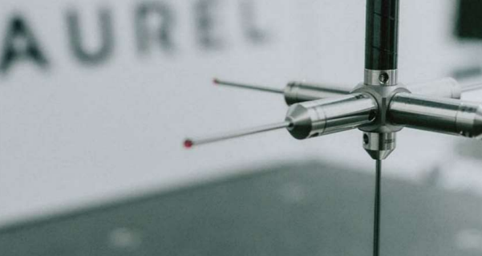
3D MĚŘENÍ & KVALITA
Bezkontaktní a kontaktní měření
MĚŘENÍ & KVALITATIVNÍ TESTY
VÝHODY & BENEFITY
Přesné měření dílů / vozidel před a po testech
Komplexní kontrola dílů a měření drsnosti
Příprava kontrolních měření, měřicích protokolů
Konečná kontrola hotových vozidel
Analýza materiálů
Zajištění vstupní a výstupní kvality
Kapacita přibližně 15 zaměstnanců
3 měřicí centra o celkové ploše 250 m²
Moderní HW/SW
Member of

Slide 10
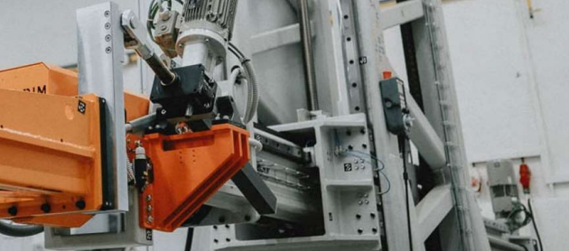
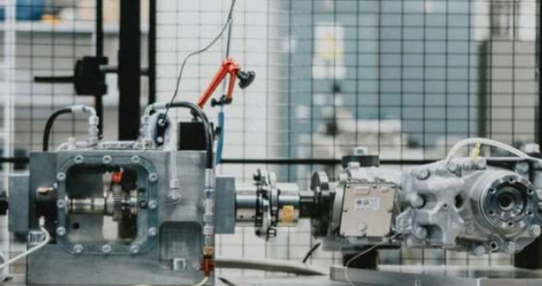
Produkty & zařízení
Technická podpora vývoje
PRODUKTY & ZAŘÍZENÍ
VÝHODY & BENEFITY
Vývoj a výroba zkušební techniky
Výroba prototypů
Kontrolní a měřicí přístroje
Vývoj a výroba zkušebních stolů / pracovišť
Vývoj aplikací pro VR a 3D tisk
Dokážeme vytvořit zakázkovou zkušební a měřicí techniku pro naše zákazníky
Member of

Slide 11
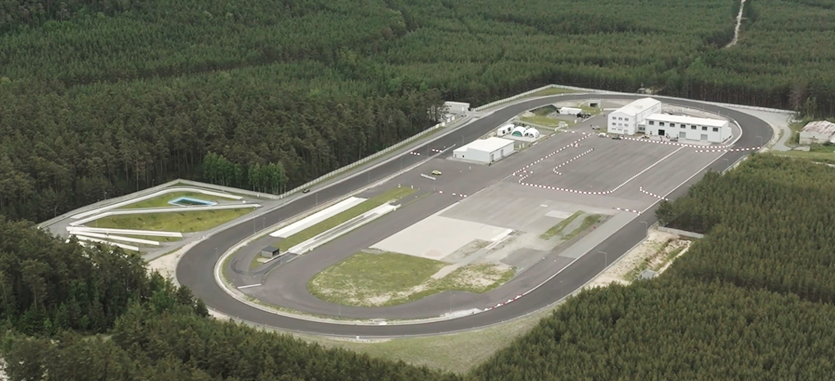
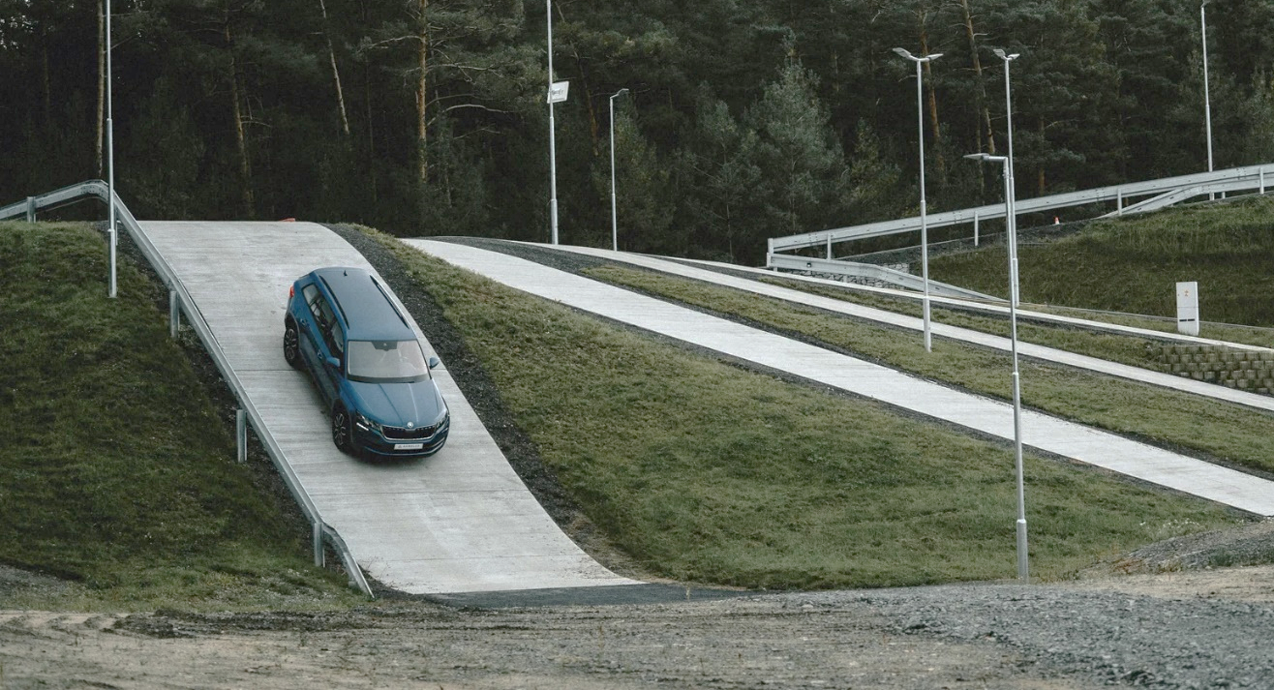
POLYGON
Vývojové a inovační centrum
ZAMĚŘUJEME SE NA
NABÍZÍME
CERTIFIKACE
ZAMĚŘUJEME SE NA
Podporu vývoje a vývojových aktivit
Testování / Jízdní testy vozidel
Testování komponent
Výzkum a vývoj chytrých technologií
Vlastní tým odborníků
Vozovky ve stoupání
Dynamická plocha, kluzná plocha, překážky MISUSE
ADAS dráha, vodní kanál, klimakomory, eventy, školení a mnoho dalšího
ISO 9001
TISAX AL3
Member of

Slide 12
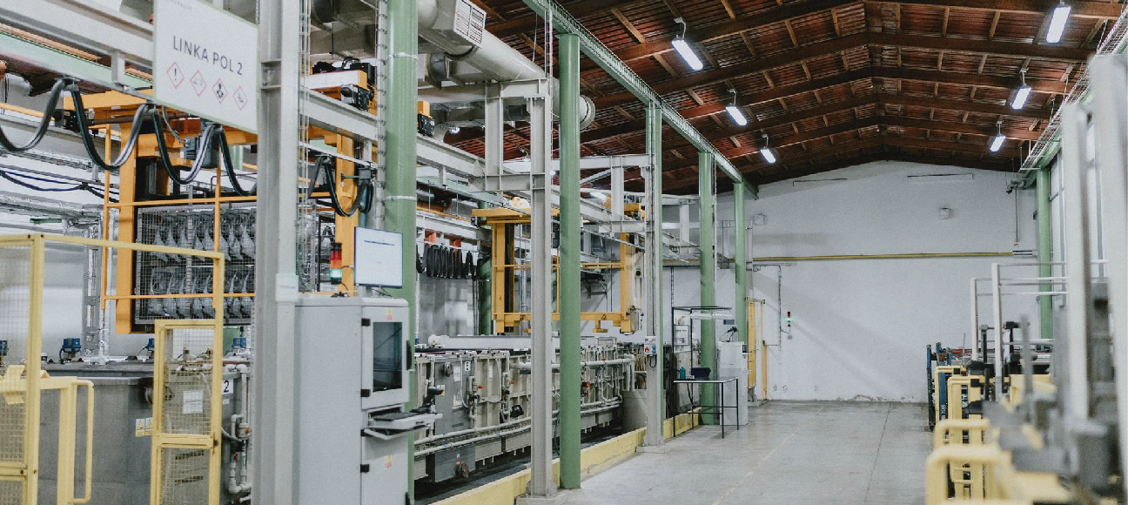
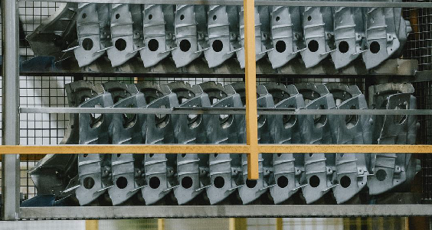
VÝROBA
Odmašťování, pasivace a deoxidace
2X AUTOMATICKÁ PONORNÁ LINKA
NABÍZÍME
ZPRACOVÁVÁME
Technologie: Henkel, BASF
Max. rozměr dílu: 1800 × 600 × 1000 mm
Max. hmotnost bal. jednotky: 400 kg
Kapacita: 200 bal. jednotek / den
Možnost aplikace chemie podle požadavků
zákazníka
Přizpůsobení programů pro konkrétní díl
Hliníkové odlitky konstrukčního
charakteru, hliníkové profily
Member of

Slide 13
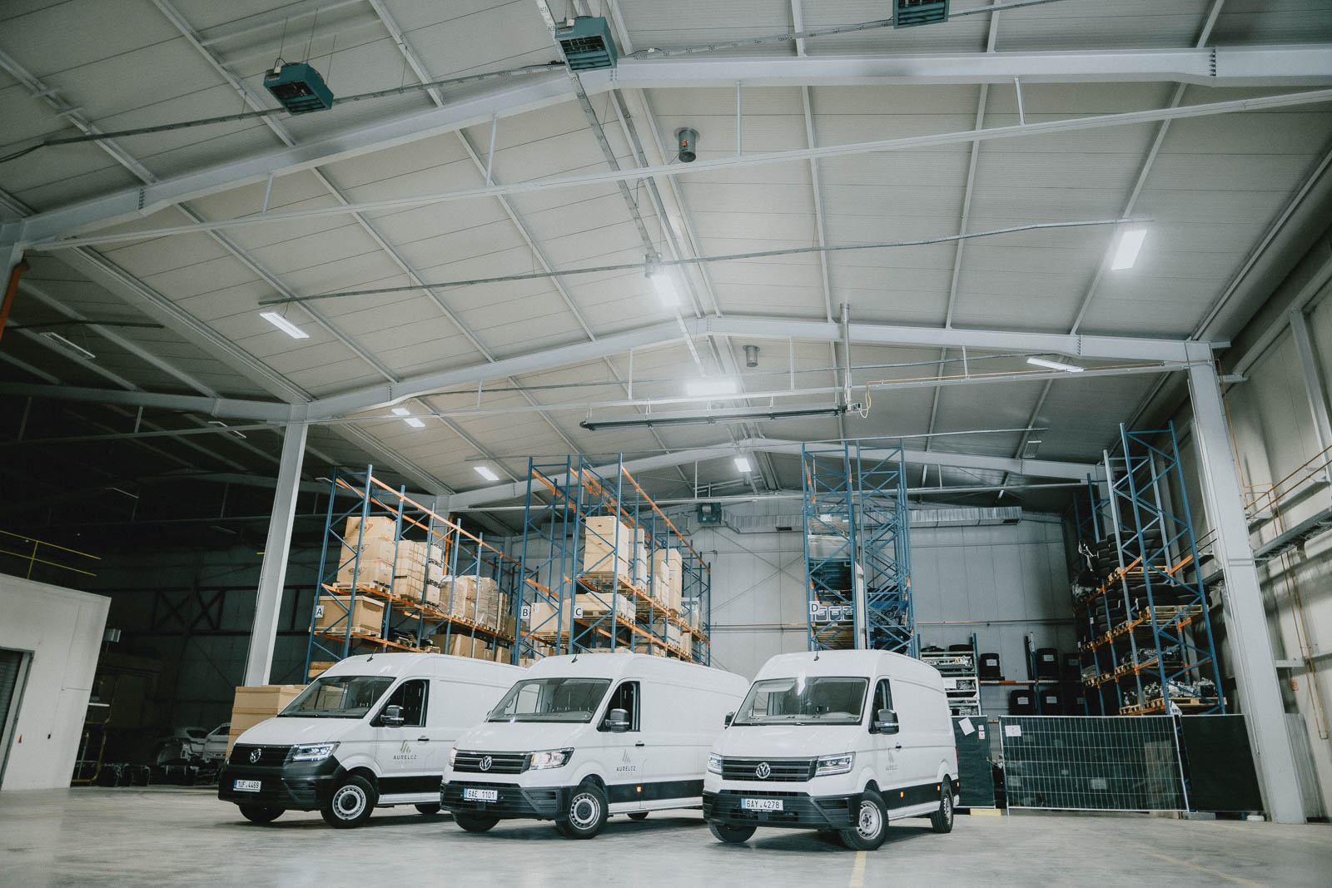
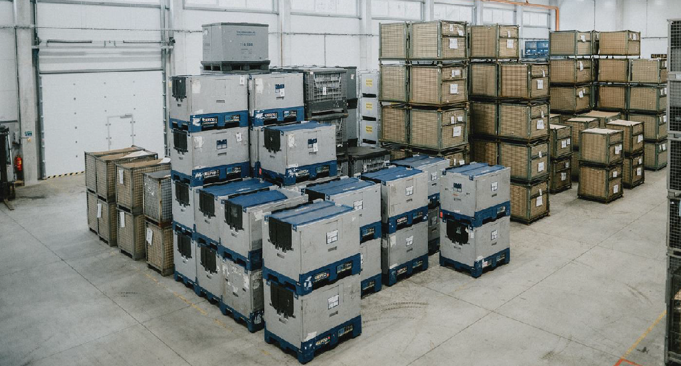
LOGISTIKA
Logistické služby pro automobilový průmysl
ZAMĚŘUJEMEM SE NA
CERTIFIKACE
Skladovací a logistické služby
Kompletní řízení pomocí elektronických záznamů TESOP
Balení a expedice zásilek k zákazníkovi
Doprava vlastními vozy do 3,5 t
Analýza logistických toků
Správa vozového parku, plánování a reporting
ISO 9001
TISAX AL3
Member of

Slide 14


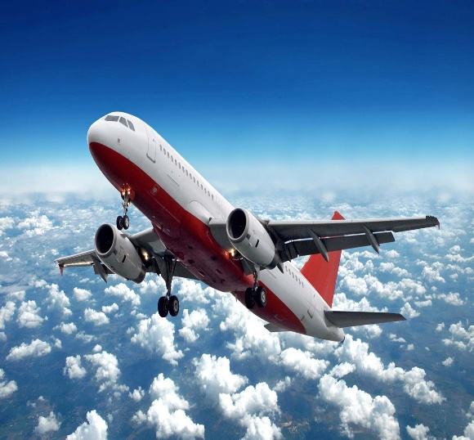
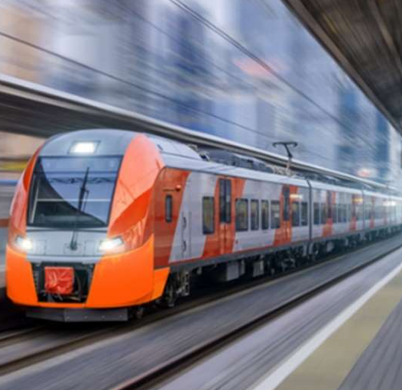
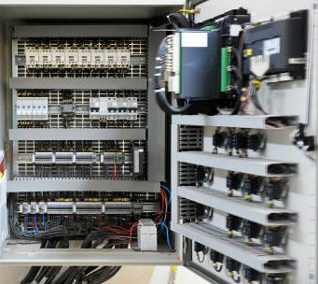
OBLASTI MIMO AUTOMOBILOVÝ PRŮMYSL
ENERGETICKÝ
PRŮMYSL
Letectví a vesmír
KOLEJOVÁ VOZIDLA
AUTOMATIZACE
VÝROBY
Member of

Slide 15
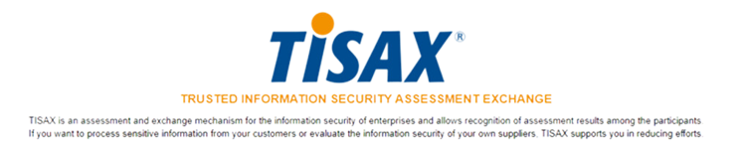
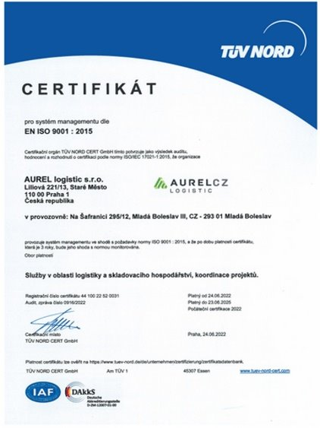
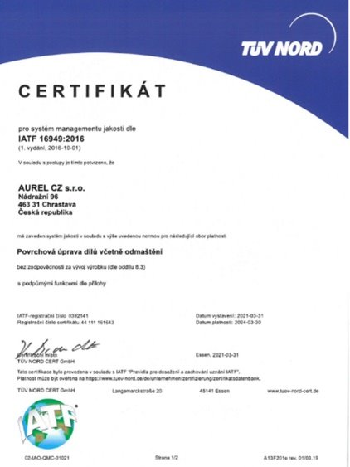
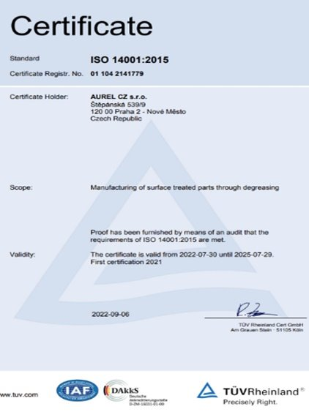
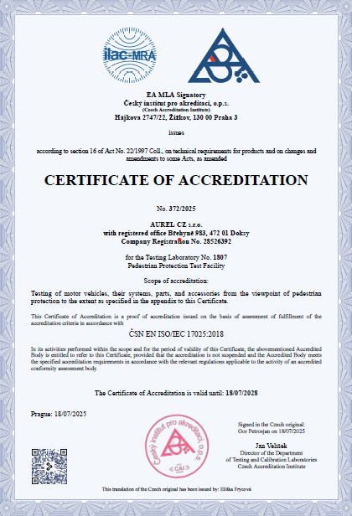
certifikace
Iso 9001
Iatf 16949
Iso 14001
Iso 17025
Member of

Slide 16




















NAŠI PARTNEŘI
Member of

Slide 17



Partner pro vývoj, výrobu a inovace
Ing. Vojtěch Šimák
JEDNATEL
+420 774 048 400
vojtech.simak@aurelcz.eu
Děkujeme VÁM
za pozornost
Ing. Michal Mrkvička
VÝKONNÝ ŘEDITEL
+420 774 148 401
michal.mrkvicka@aurelcz.eu
Ing. Robert Stoff-Riegel
MANAŽER PRO ROZVOJ obchodu
+49 151 643 180 60
robert.stoff-riegel@aurelcz.eu
Pavel Křivský
OBCHODNÍ MANAŽER
+420 730 193 911
pavel.krivsky@aurelcz.eu
www.aurelcz.eu
AUREL je členem

